Slide 1
Education Fellow UM6P
Epreuve transversale – Trame de tp

Slide 2
Présentation de la formation
But de la formation
Origine des élèves
Débouchés pour les élèves

Slide 3
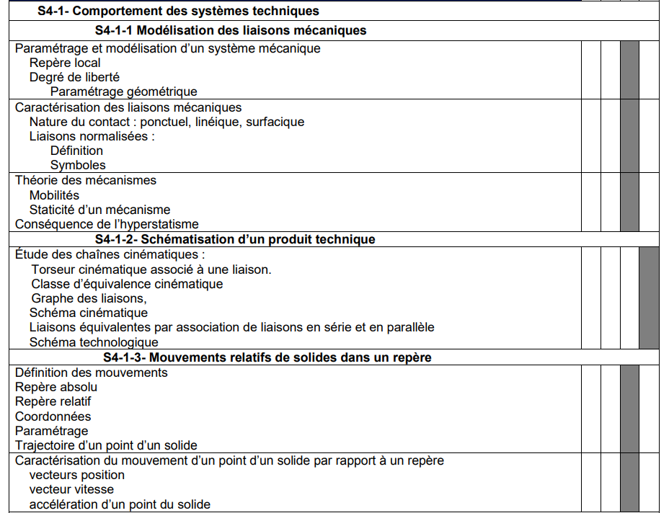
Modalités de la séquence
BTS CPI – 1ère année
Activités professionnelles
A3 – Conception préliminaire
C13- Valider une géométrie ou une architecture, par simulation informatique ou calcul élémentaire des comportements mécaniques
A4 – Conception détaillée
C23- Valider le comportement du système conçu au regard du cahier des charges fonctionnel.
Savoirs
S4 : Mécanique industrielle

Slide 4
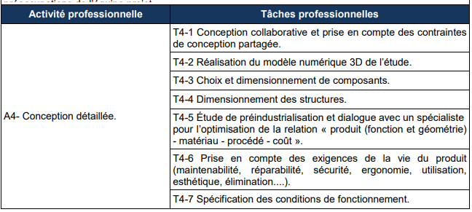
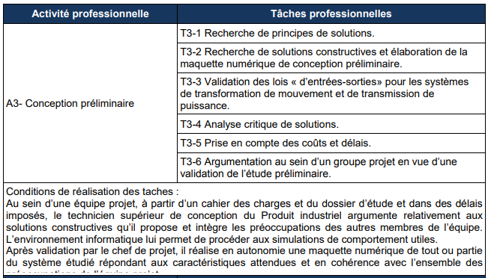
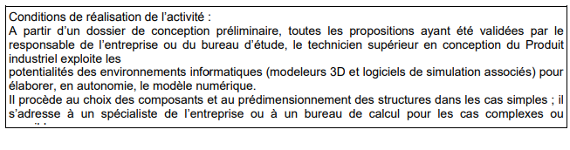
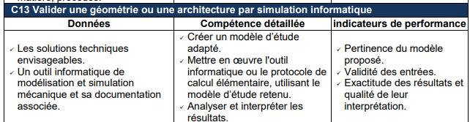
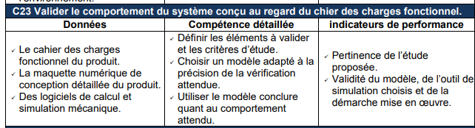
Activités professionnelles

Slide 5
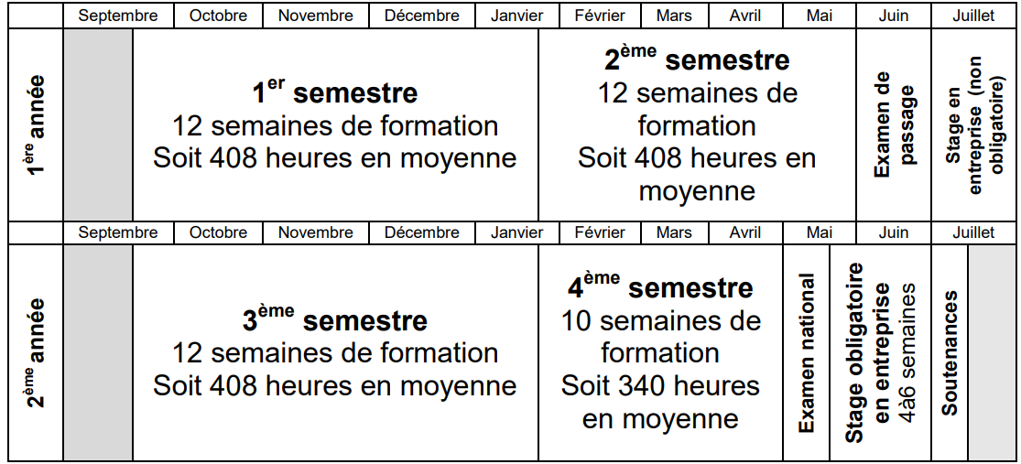
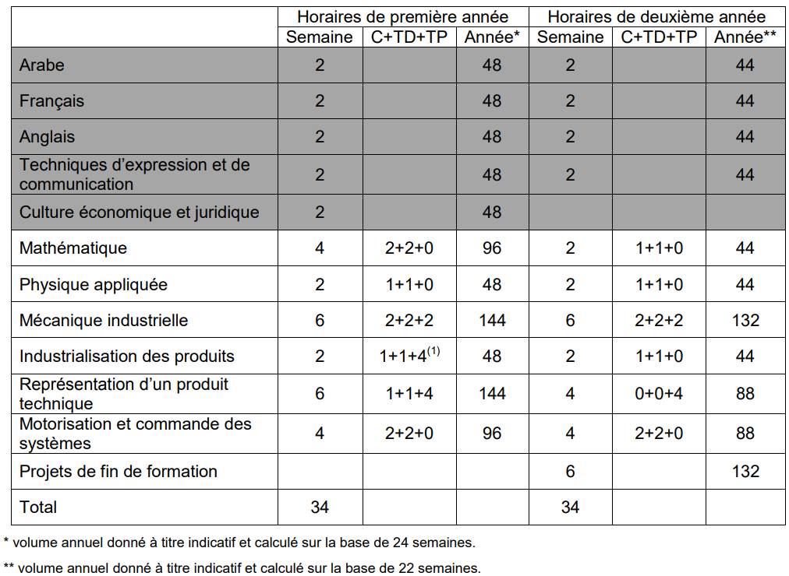
Organisation de la formation
Périmètre d’intervention de l’enseignant de SII
Périmètre lié à la séquence d’enseignement

Slide 6
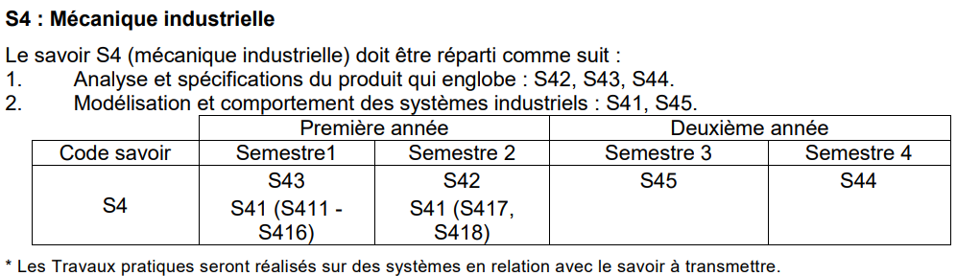
Progression pédagogique annuelle
Horaires disponibles
2 heures de cours
2 heure de TD
2 heures de TP

Slide 7
12 SEMAINES
S4-3-1- Analyse fonctionnelle (3)
1 SEMAINE
1 SEMAINE
S4-1-1 Modélisation des liaisons mécaniques (3)
S4-1-2- Schématisation d’un produit technique (4)
S4-1-3- Mouvements relatifs de solides dans un repère (3)
2 SEMAINES
2 SEMAINES
S4-3-2- Fonctionnalités des liaisons mécaniques (4)
S4-3-3- Étude des composants mécaniques de transmission (3)
1 SEMAINE
3 SEMAINES
S4-1-4- Modélisation des actions mécaniques (234)
S4-1-5- Principe Fondamental de la Statique (34)
2 SEMAINES
2 SEMAINES
S4-3-5- Ergonomie et sûreté des produits (2)
1 SEMAINE
1 SEMAINE
S4-1-6- Résistance des matériaux (3)
2 SEMAINES
3 SEMAINES
S4-3-6- Relation produit, matériau, procédé (2)
S4-3-7- Spécification de produits (3)
2 SEMAINES
3 SEMAINES
S4-3-4- Étude des composants de conversion d’énergie (2)
1 SEMAINE
2 SEMAINES
12 SEMAINE
17 SEMAINES

Slide 8
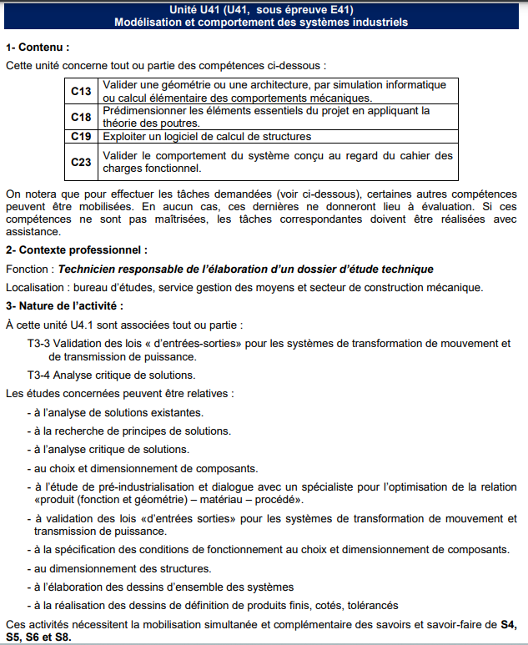
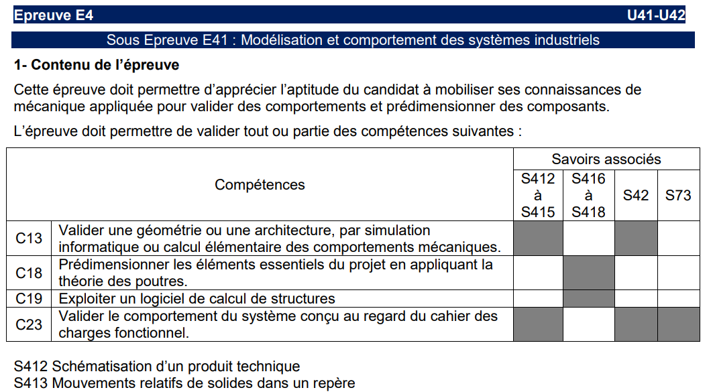
Modalités d’évaluation certificative
Sous Epreuve E41 : Modélisation et comportement des systèmes industriels

